Slide 1
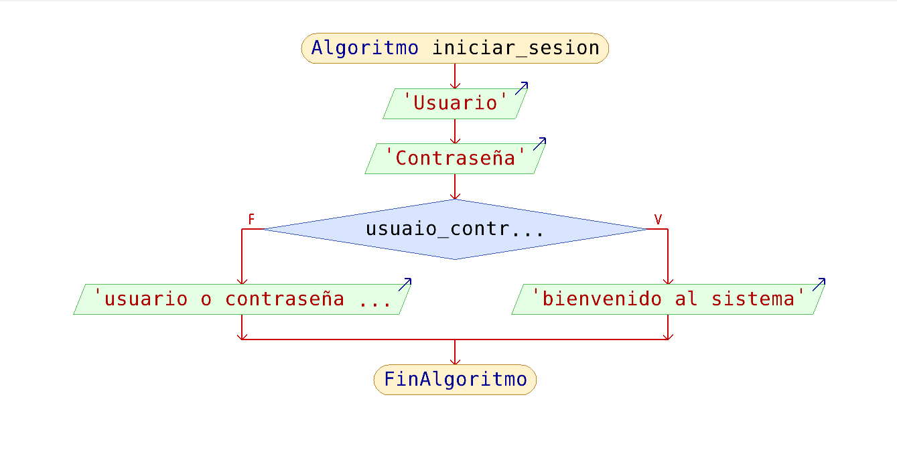
Inicio De Sesión

Slide 2
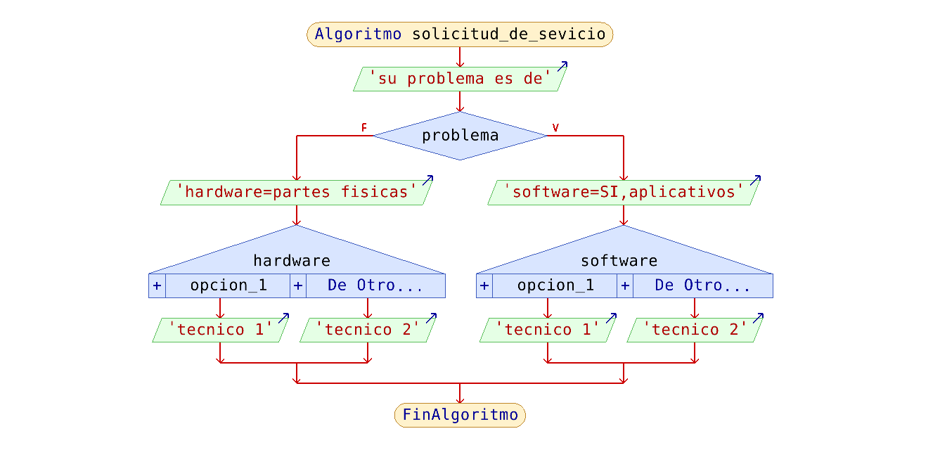
Solicitud De Servicio

Slide 3
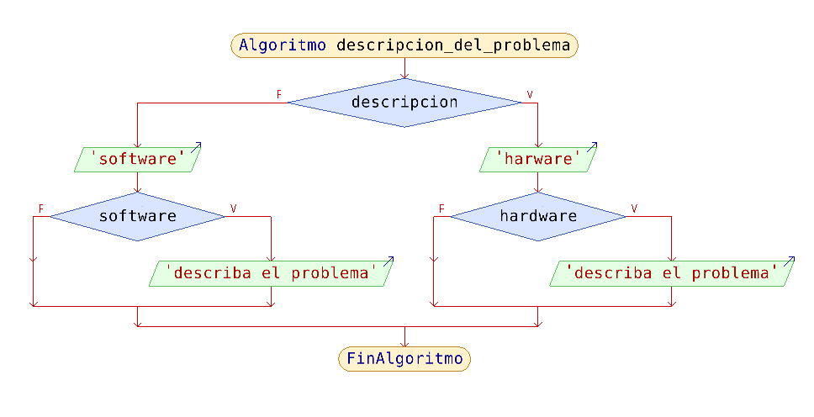
Descripción Del Problema

Slide 4
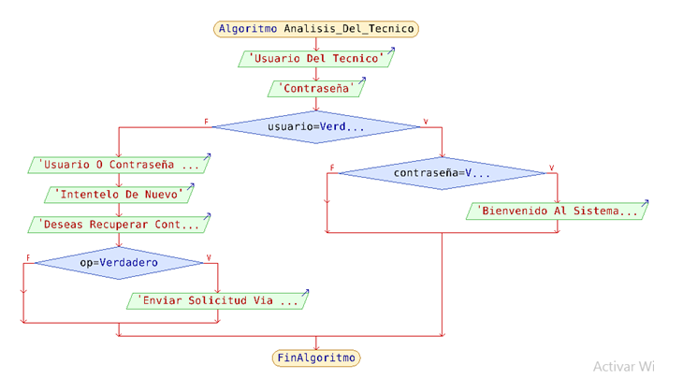
Análisis Del Técnico

Slide 5
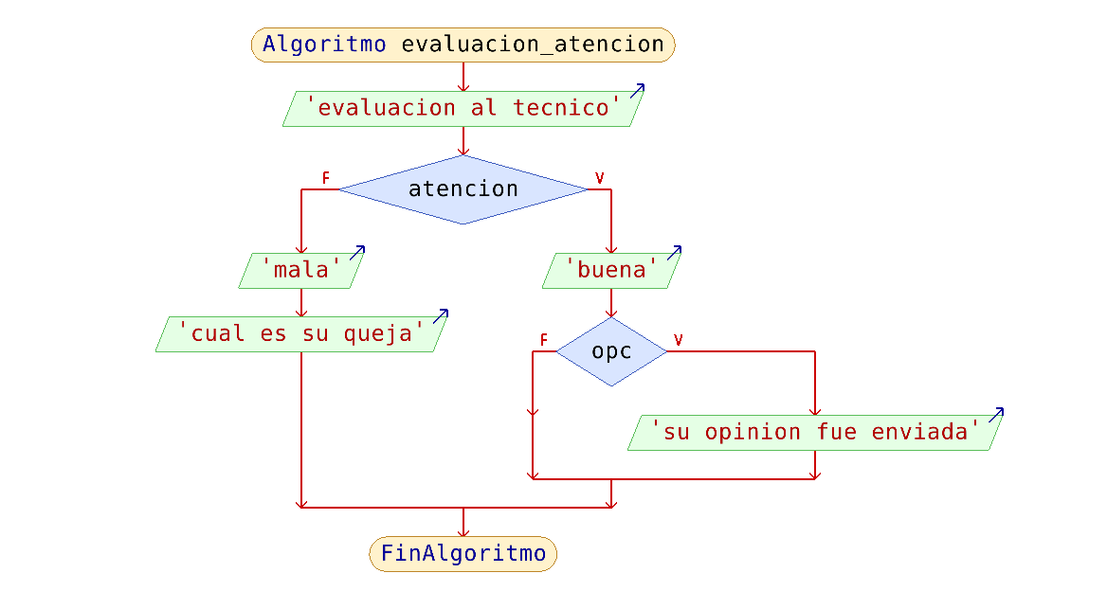
Evaluación De La Atención

Slide 6
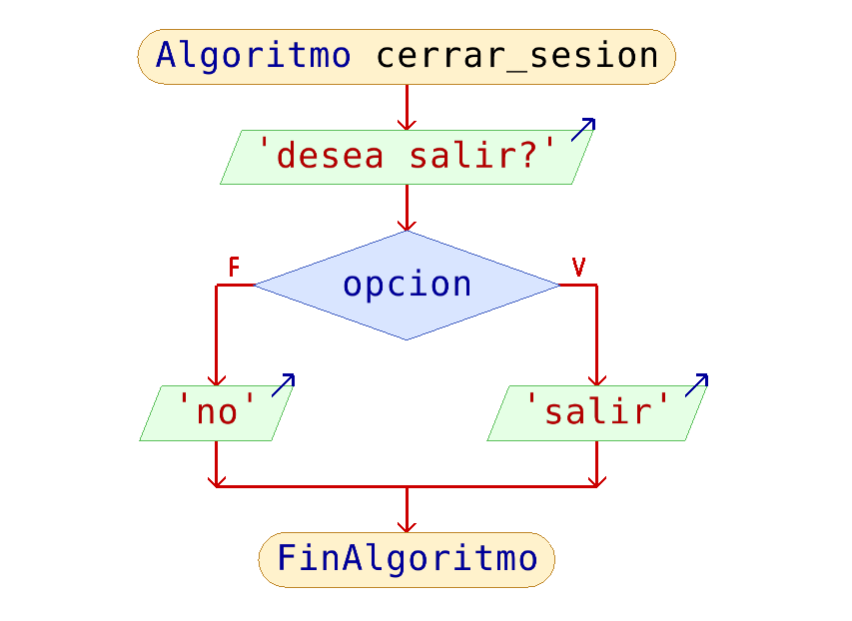
Cerrar sesión

